Slide 1

R·二年级数学下册
三
万以内数的认识
10000 以内数的大小比较
状元成才路

Slide 2

复习回顾
比一比，说一说你是怎样想的。
67
61
84
12
15
3

Slide 3
探索新知
9
某市在今年的“绿色家园”行动中种下了一些树苗。
种类 | 柳树 | 杨树 | 松树 | 杉树
棵数 | 1215 | 2757 | 1614 | 843
任选两种比一比：哪种树的棵数多？

Slide 4
种类 | 柳树 | 杨树 | 松树 | 杉树
棵数 | 1215 | 2757 | 1614 | 843
（1）杉树和柳树比：843 1215
<
三位数
四位数
位数不同的两个数进行大小比较，位数多的数大。

Slide 5
种类 | 柳树 | 杨树 | 松树 | 杉树
棵数 | 1215 | 2757 | 1614 | 843
（2）杨树和松树比：2757 1614
2
1
>
位数相同，最高位不同的两个数，最高位上的数大的那个数大。

Slide 6
种类 | 柳树 | 杨树 | 松树 | 杉树
棵数 | 1215 | 2757 | 1614 | 843
（3）松树和柳树比：1614 1215
1
6
1
>
2
位数相同，最高位上的数相等，就比较下一个数位上的数......以此类推，直到比较出数的大小。

Slide 7
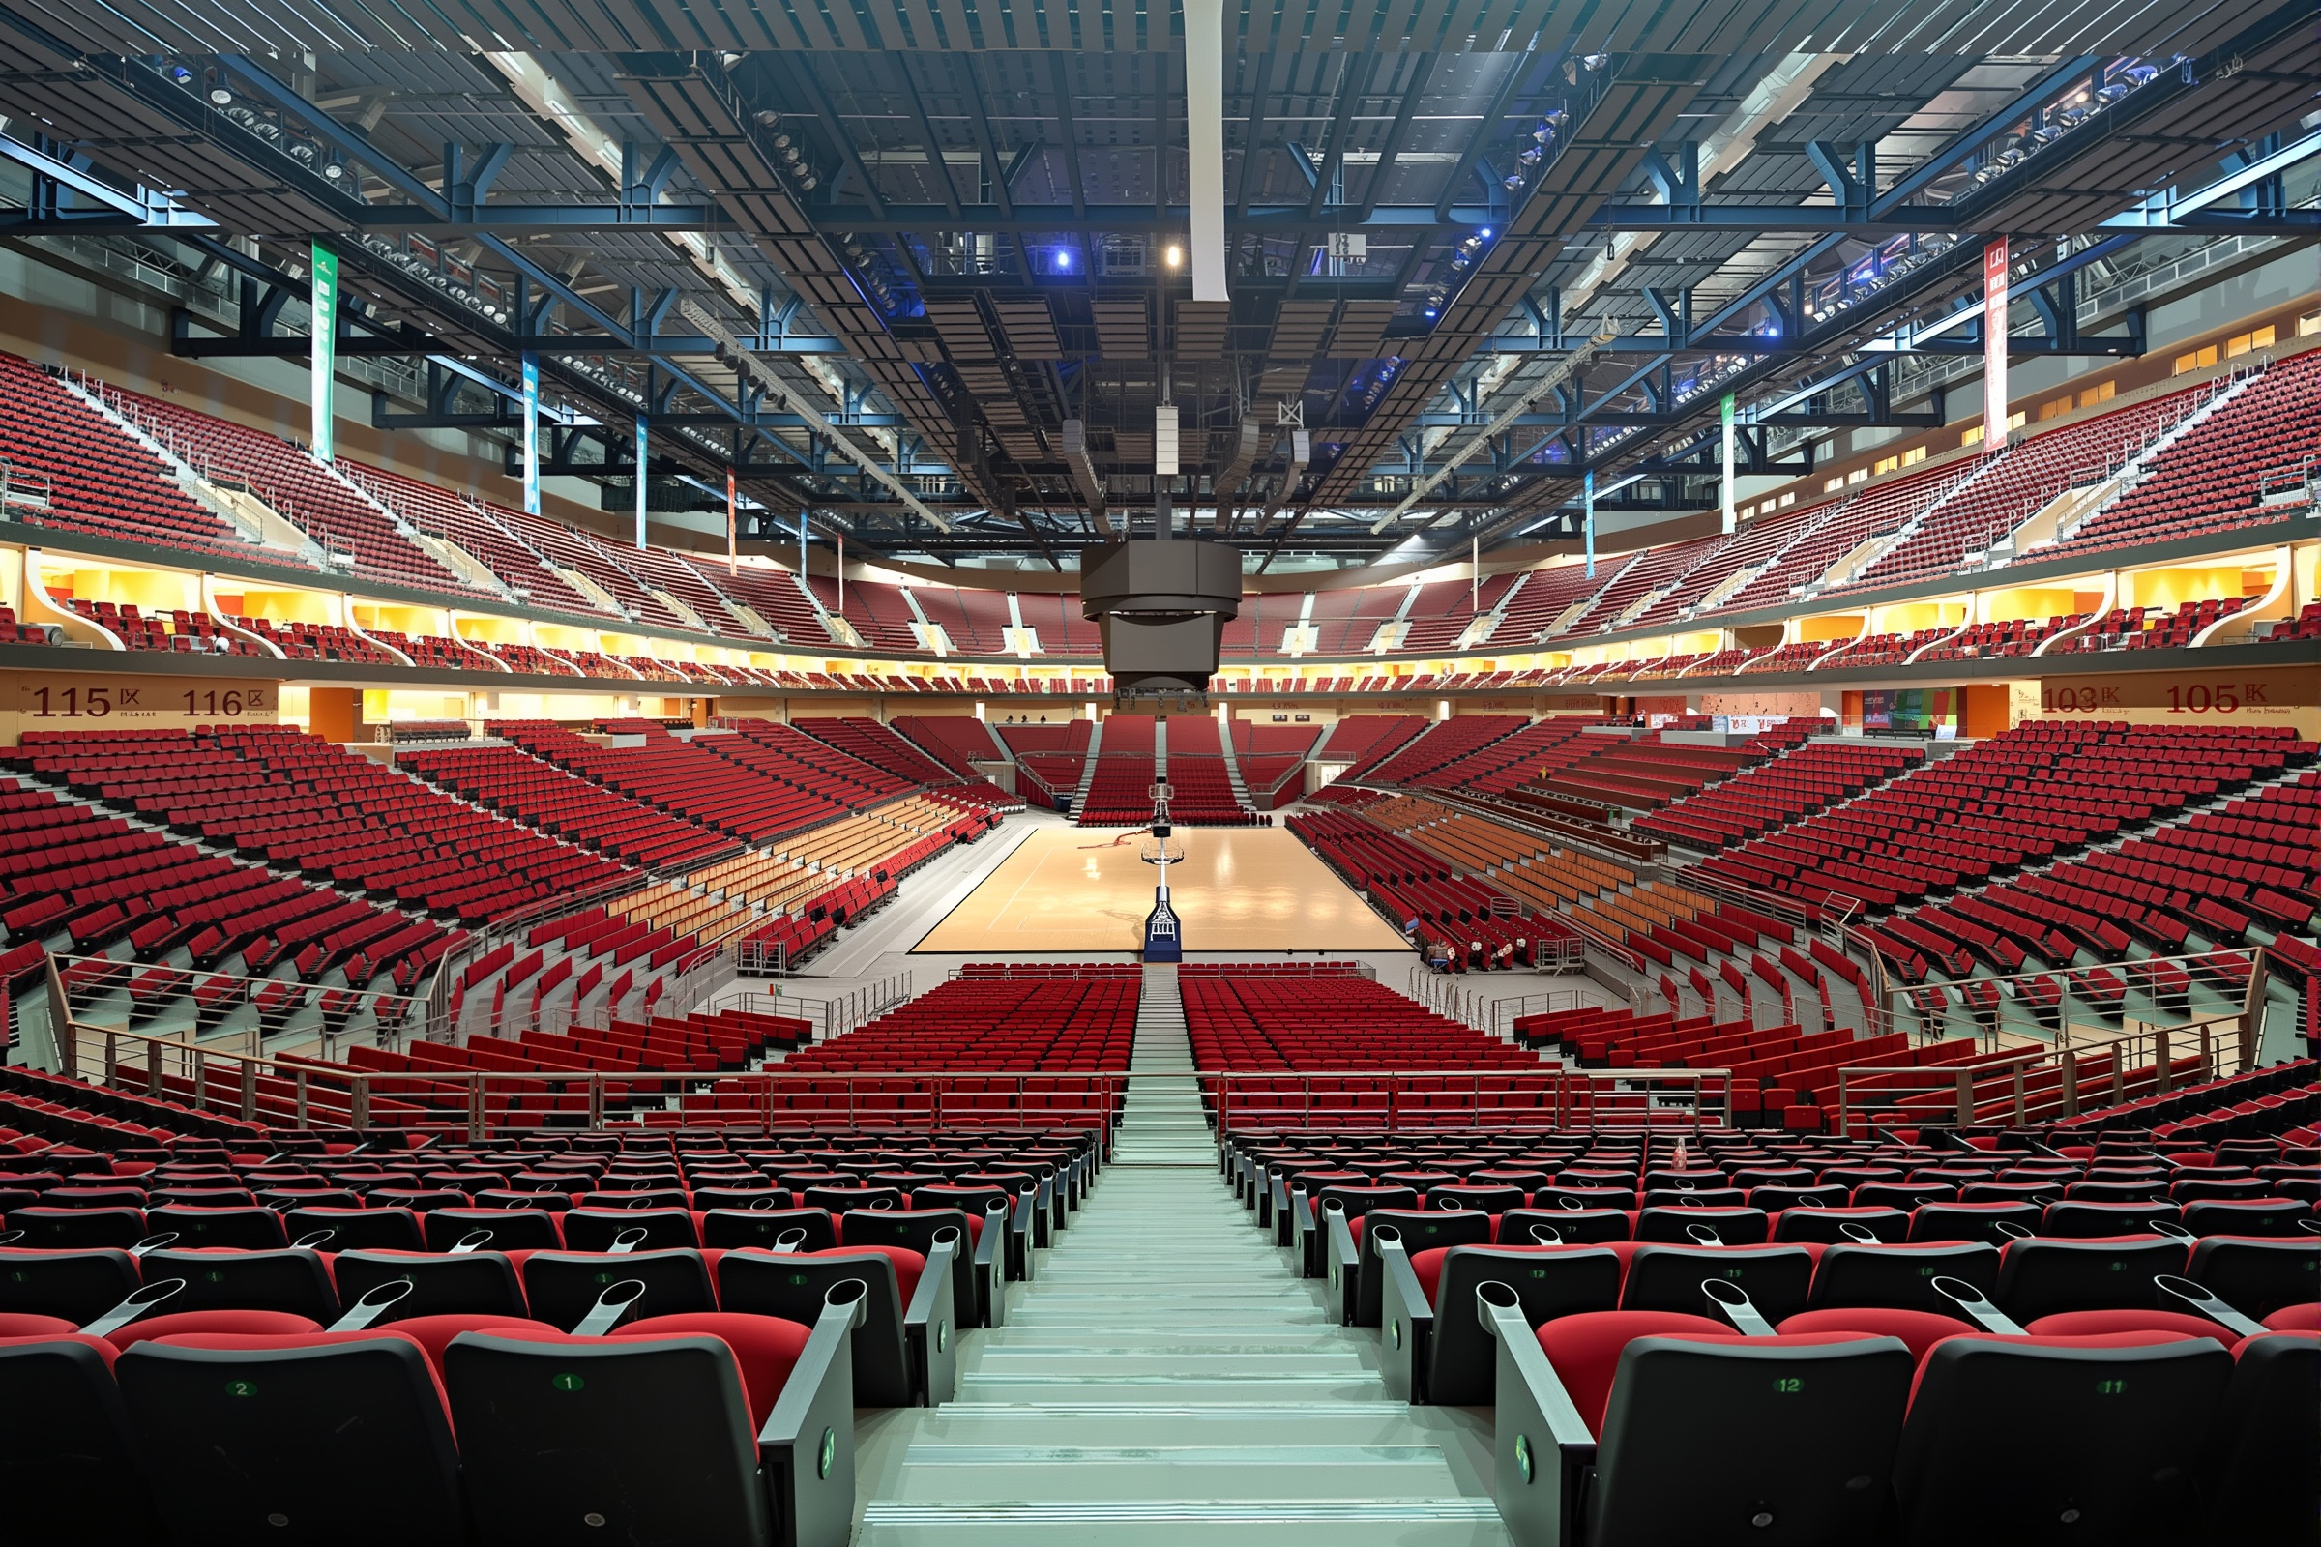


比较大小的方法：
比较两个数的大小，如果位数不同，位数多的数大。如果位数相同，从最高位比起，最高位上的数大的那个数就大；最高位上的数相等，就比较下一数位上的数……直到比出数的大小。

Slide 8

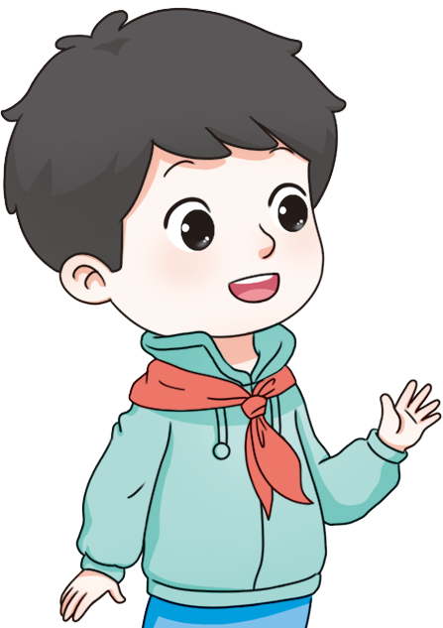
种类 | 柳树 | 杨树 | 松树 | 杉树
棵数 | 1215 | 2757 | 1614 | 843
你能把这四种树的棵数，按从小到大的顺序排一排吗？
方法一：
843<1215
1614>1215
2757>1614
843
< 1215
< 1614
< 2757

Slide 9

种类 | 柳树 | 杨树 | 松树 | 杉树
棵数 | 1215 | 2757 | 1614 | 843
方法二：
1215
②
2757
④
1614
③
三位数
843
①
843
< 1215
< 1614
< 2757

Slide 10
巩固练习
1
按照从小到大的顺序排列下面各数。
【课本55页 做一做】
③
941
（1）941 893 1001 914
893
①
893<914<941<1001
914
②
1001
四位数
④
（2）3005 3050 3500 3049
3005<3049<3050<3500

Slide 11
2
在 里填上“>”或“<”。
949
＜
＜
＜
959
8999
9000
3002
3200
5873
＞
5738
3950
＞
3509
2641
＜
2643

Slide 12



3
某市举办“人形机器人大赛”，下面是其中三个比赛项目的现场观看人数。（■遮住了一个数字）
赛跑：51■6人 | 拳击：49■8人 | 足球：523■人
（1）现场观看人数最多的是( )比赛，最少的是( )比赛。
足球
拳击

Slide 13
3
某市举办“人形机器人大赛”，下面是其中三个比赛项目的现场观看人数。（■遮住了一个数字）
赛跑：51■6人 | 拳击：49■8人 | 足球：523■人
（2）看赛跑的最多有( )人，看足球的最少有( )人。
5196
5230

Slide 14
4
里可以填哪些数？
【课本59页 练一练 第6题】
2317>2 17
里可以填( )。
0, 1, 2
里可以填( )。
999<6000
1, 2, 3, 4, 5

Slide 15
课堂小结
通过这节课的学习，你有什么收获？
万以内数的大小比较方法：
1.位数不同，位数多的数大；
2.位数相同，从最高位比起，最高位上的数大的那个数就大；最高位上的数相等，就比较下一数位上的数……直到比出数的大小。

Slide 16
课后作业
见“状元成才路”系列丛书对应课时作业。

